Slide 1

Практика социального обслуживания
семей с детьми
ГБУСО ВО «Вязниковский комплексный центр
социального обслуживания населения»
«Участковая
социальная служба»

Slide 2

Цель практики «Участковая социальная служба» | Снижение уровня социального неблагополучия семей с детьми, находящихся в трудной жизненной ситуации и социально опасном положении
Задачи | - своевременное выявление социального неблагополучия семей с детьми - осуществление деятельности по преодолению социального неблагополучия семей с детьми, в том числе с привлечением специалистов других ведомств - обеспечение доступности социальных услуг, их приближение к месту проживания семей с детьми

Slide 3
Целевая аудитория практики «Участковая социальная служба»: - несовершеннолетние и их семьи, находящиеся в трудной жизненной ситуации - несовершеннолетние и их семьи, находящиеся в социально опасном положении
Принципы деятельности Участковой социальной службы | - территориальный - межведомственный - распределения сфер компетенции и мер ответственности
Формы работы Участковой социальной службы | - социальный патронаж - межведомственный рейд - консультация - беседа - оказание социальной помощи - клубная работа - праздничные мероприятия - благотворительная помощь - информирование

Slide 4
Результаты реализации практики «Участковая социальная служба» в 2022 году
количественные | качественные
- выявлено и поставлено на учет 29 несовершеннолетних из 19 семей, находящихся в социально опасном положении - снято с учета по улучшению социальной ситуации 32 несовершеннолетних, находящихся в социально опасном положении (71% от общего числа снятых) - обеспечена доступность социальных услуг, их приближение к месту проживания семей с детьми -100% - 2738 членов семей с детьми получили социальную помощь | - повышение родительской компетентности, социальной грамотности, навыков самостоятельного урегулирования конфликтов, ответственности за воспитание и содержание детей - улучшение социального положения детей в своих семьях - совершенствование системы профилактической работы в области профилактики семейного неблагополучия

Slide 5
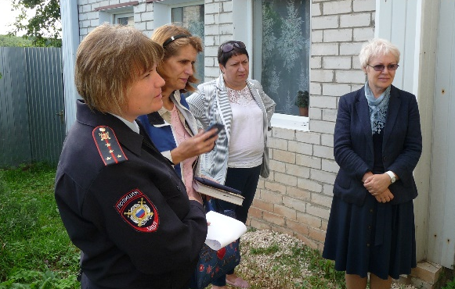
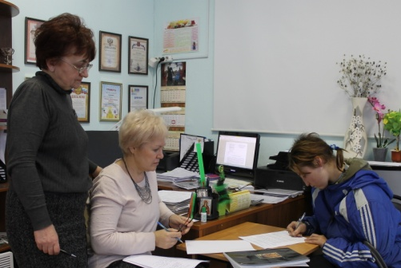
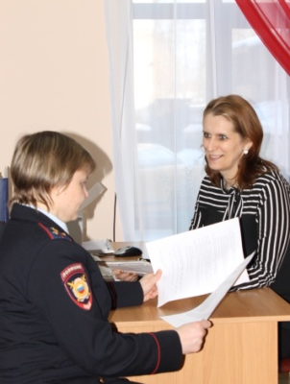
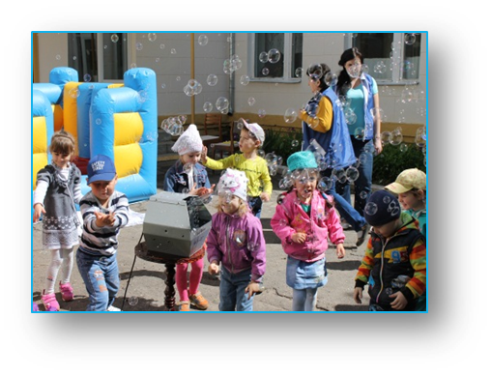
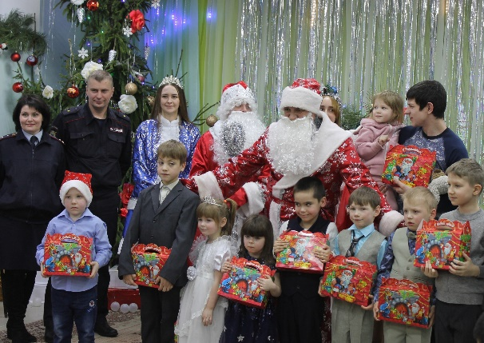
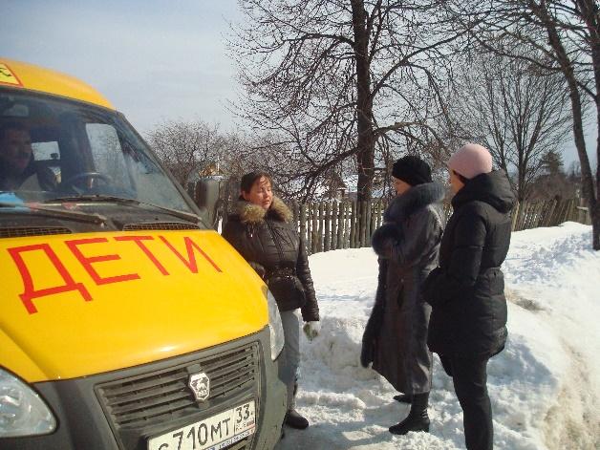
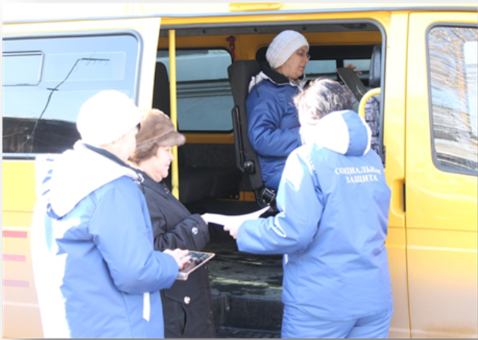
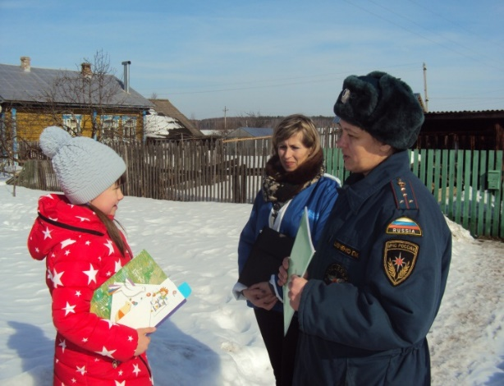
Участковая социальная служба

